Slide 1
2016暑期算法集训
第14日
字符串
Notes:
预览及使用此模板前先下载英文Segoe Script、中文新蒂小丸子小学版字体，预览效果会更加美观！

Slide 2
字符串初步
1.KMP
2.字典树
3.AC自动机
4.后缀数组

Slide 3
1.KMP
它是：在一个长字符串中匹配一个短子串的无回溯算法。

Slide 4
1.KMP
s: 模式串 , m: 模式串的长度
text: 要匹配的字符串, n:text的长度
text中能找到与s完全一样的子串，例如：abcabca中含有abc；认为text与模式串匹配，当然text也可能与模式串有多处匹配
例如：text: abcabca, s:abc 则text与s匹配的位置有3和6

Slide 5
1.KMP
KMP的核心：next数组

Slide 6
字符串： a b a b a c b next[i] ： -1 0 0 1 2 3 0 0
字符串： a b c a b a b c a b c a b c a b next[i]： -1 0 0 0 1 2 1 2 3 4 5 3 4 5 3 4 5

Slide 7
one more question
如何用kmp求字符串的最小循环节？

Slide 8
2.字典树

Slide 9
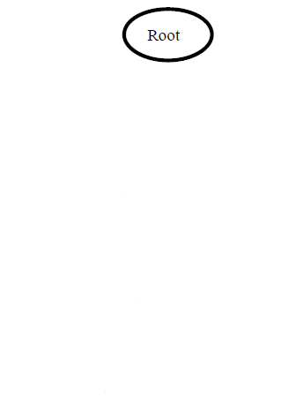
空 词 典

Slide 10
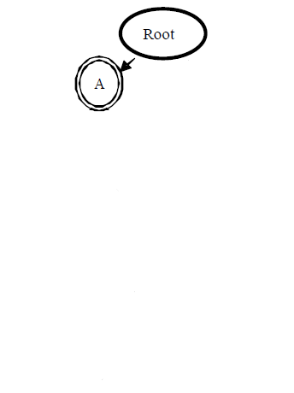

插入 A

Slide 11
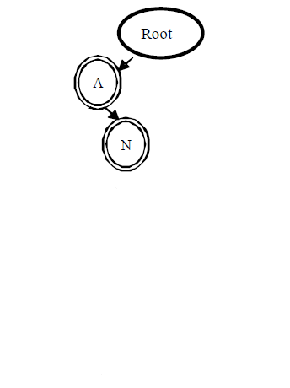
插入 AN

Slide 12
插 入 ASP

Slide 13
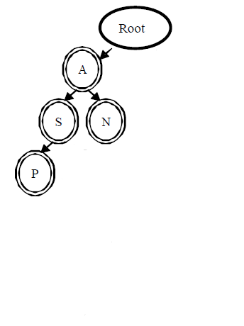
插 入 AS

Slide 14
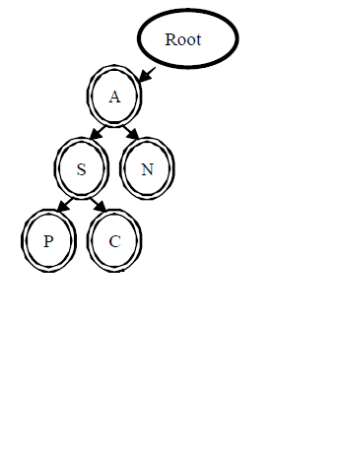
插 入 ASC

Slide 15
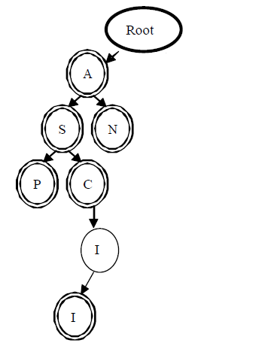
插 入 ASCII

Slide 16
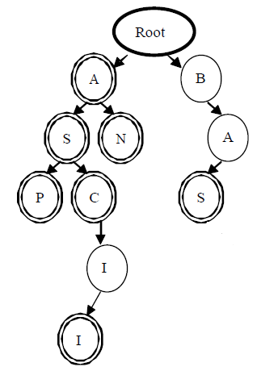
插 入 BAS

Slide 17
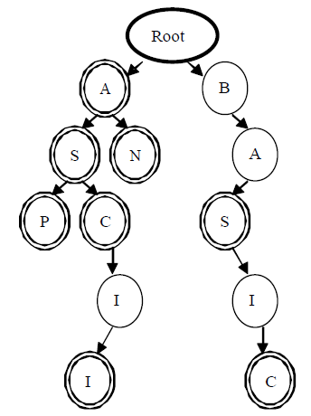
插 入 BASIC

Slide 18
字典树
给出斐波那契数列的前k位，k不超过40，找出最小的正整数n，满足F(n)的前k位与给定数的前k位相同，斐波那契数列的项数不超过100000。

Slide 19

3.AC自动机

Slide 20
AC自动机
AC自动机=KMP+TRIE

Slide 21
AC自动机
长度为N的串中不包含模式串的串有几个

Slide 22
AC自动机
给定n个疾病DNA序列，和一个待修复序列str。用最小的次数修改待修复序列，使其不含疾病DNA序列。
修改每个位置的代价都是1

Slide 23
THANK
YOU

